Slide 1
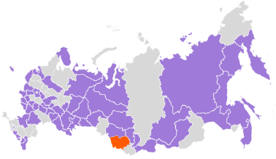
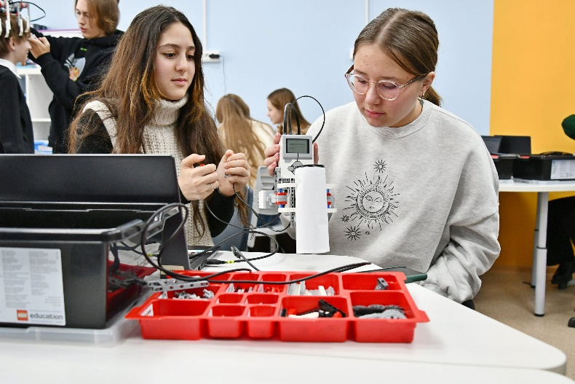
Алтайский край
Региональный центр выявления и поддержки одарённых детей в Алтайском крае «Талант 22»
База – КГБОУ «Алтайский краевой педагогический лицей-интернат»
директор – Романенко Светлана Александровна
«Талант 22» - 18 учреждений сферы образования и науки, культуры и спорта.
ГОД ОТКРЫТИЯ – 01.12.2020
ГОД ПОЛУЧЕНИЯ СУБСИДИИ – 2020
Денисенко Татьяна Владимировна,
руководитель РЦ «Талант 22»,
denisenko45@mail.ru

Slide 2
Направление 1. 4 мероприятия – 747 участников Направление 2. РЦ «Талант 22 » - стал площадкой для методического дня «От «Точки роста» к успешным практикам взаимодействия»; мастер-класс «Особенности использования цифровых лабораторий при изучении естественных наук» - 101 человек. Направление 4. Дни открытых дверей, интерактивный квест «Талант 22. Безграничные возможности» более 500 обучающихся 5-11 классов приняли участие. Интервью для СМИ (Телеканал «Катунь 24» Проект «Классные перемены», «Переговорка», радио «Маяк» рубрика «Первые на «Маяке»). Направление 7. «В мире науки и технологий»: для обучающихся с ОВЗ посетили обучающиеся краевых ОУ: для слабовидящих детей (Алтайская ОШ № 2), Барнаульской общеобразовательной школы-интерната №6 – 50 старшеклассников. Направление 8. Региональный конкурс «Наукой заниматься нескучно» номинация «Учебно-исследовательский проект» по естественнонаучному и техническому направлению – 97 участников. Интерактивный квест «Астрономический полигон: на пути к звёздам» - 213 участников.
Основные итоги реализации Комплексного плана организационно-методической поддержки инфраструктуры Национального проекта «Образование» за 2022 г.

Slide 3
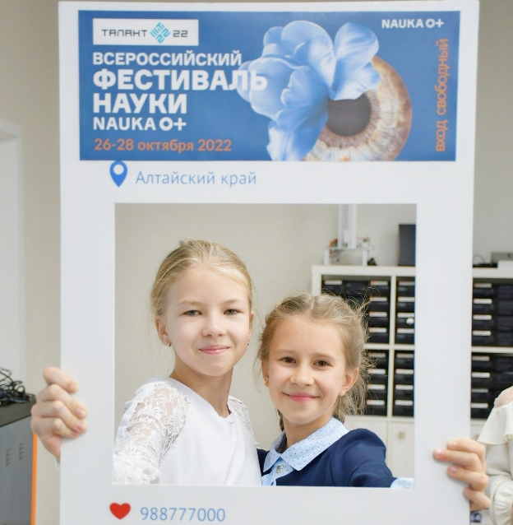
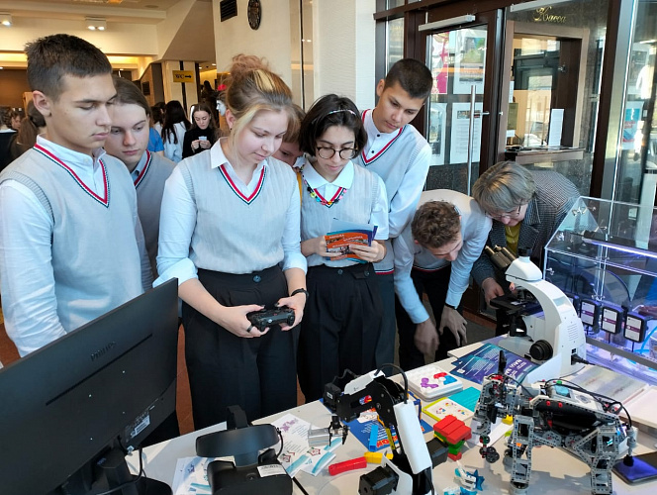
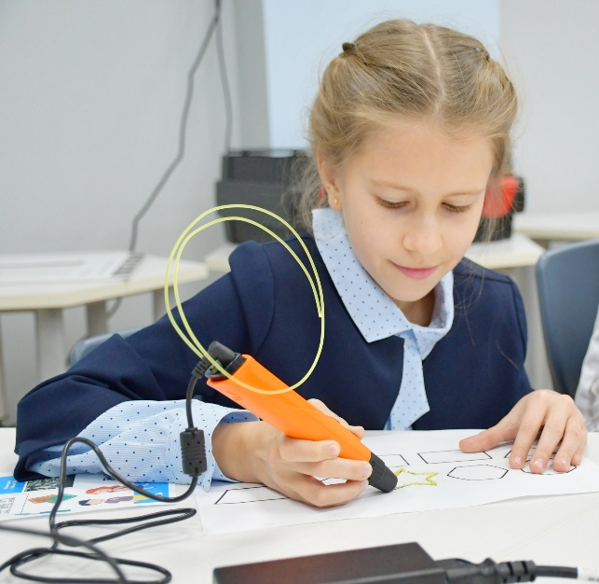
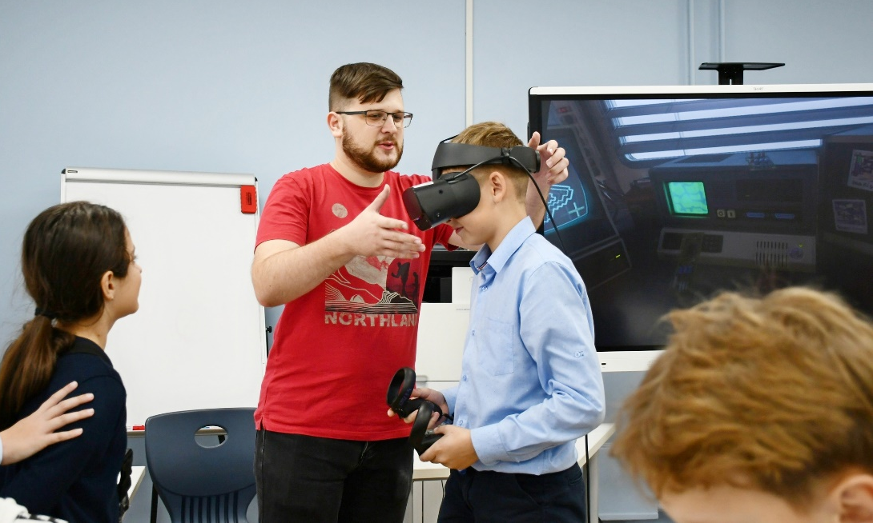
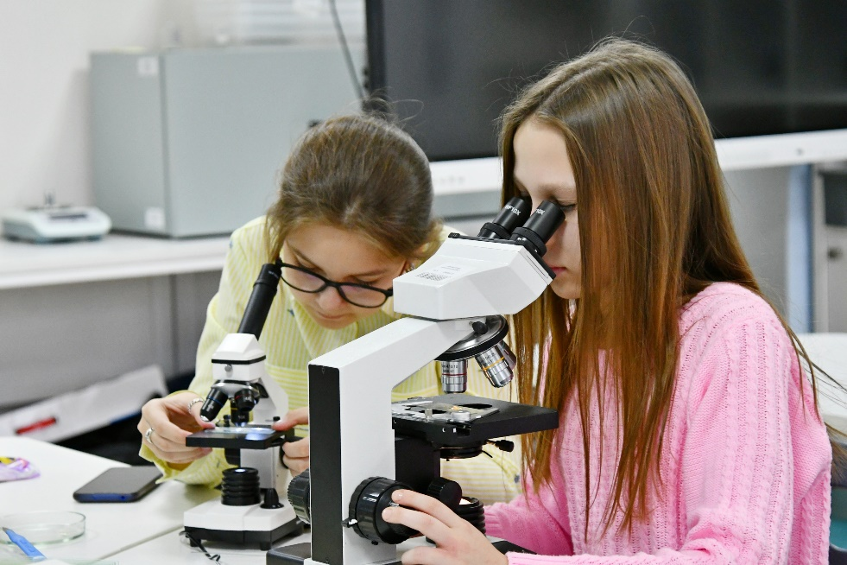
Фестиваль науки - 2022

Slide 4
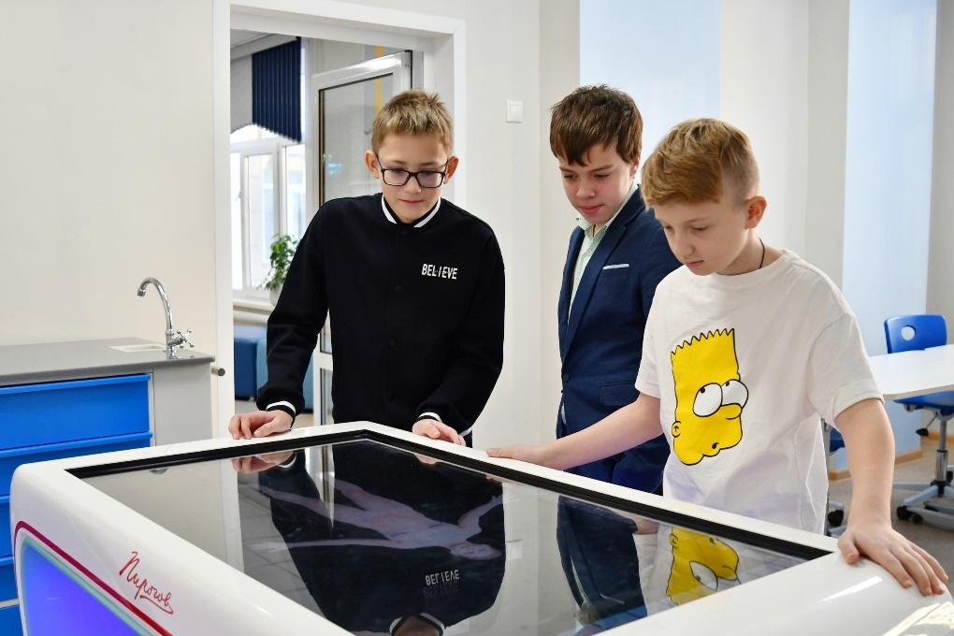
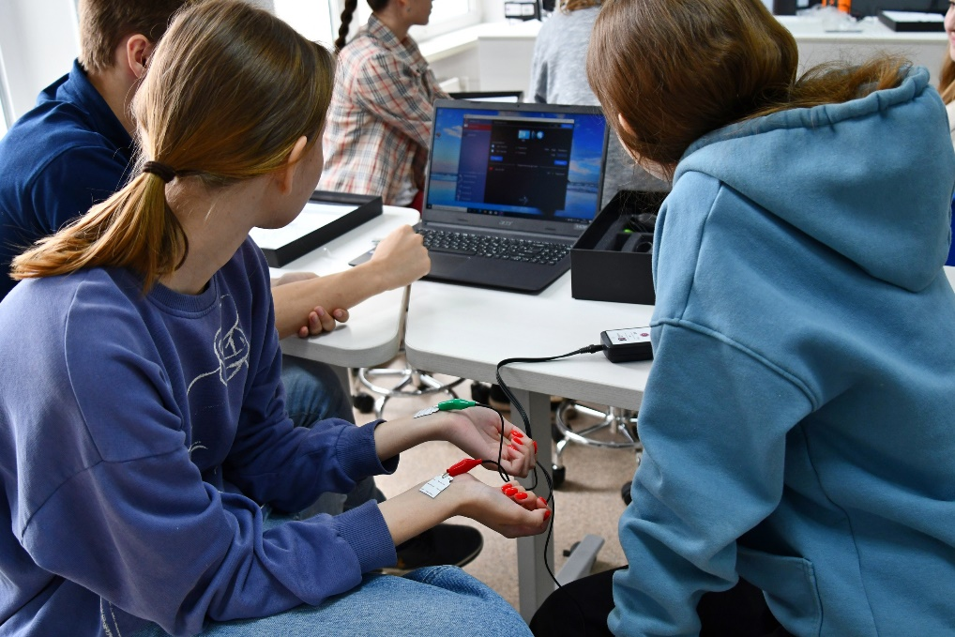
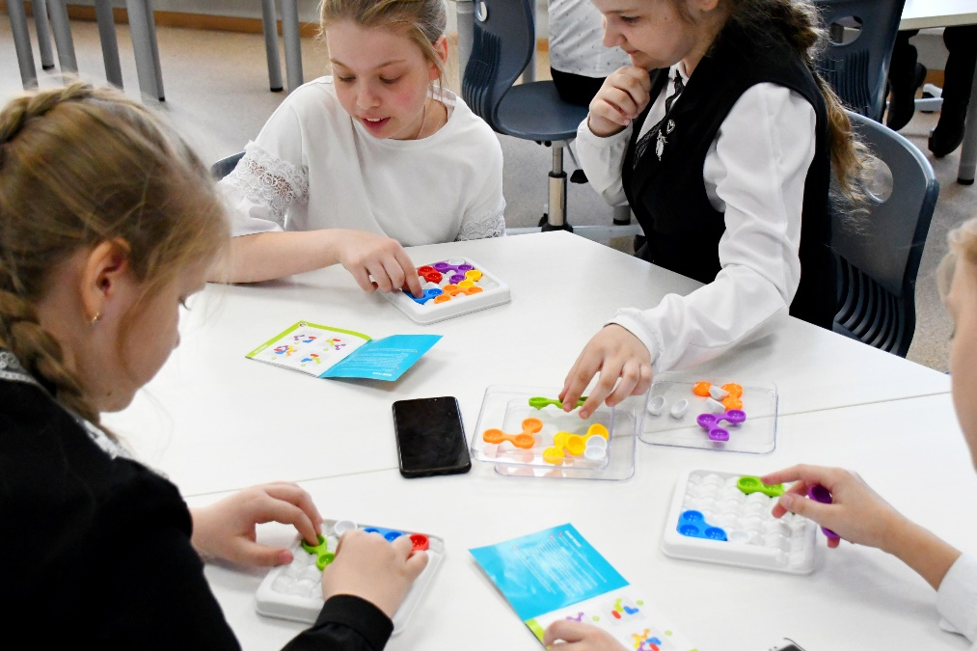
Дни открытых дверей квест-экскурсии в РЦ «Талант 22»

Slide 5
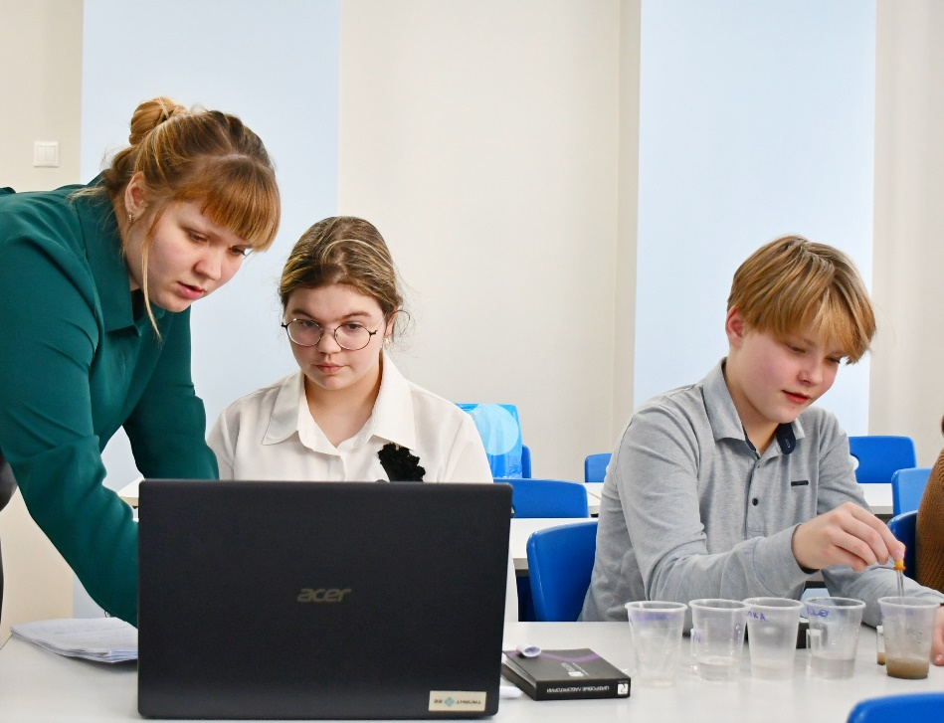
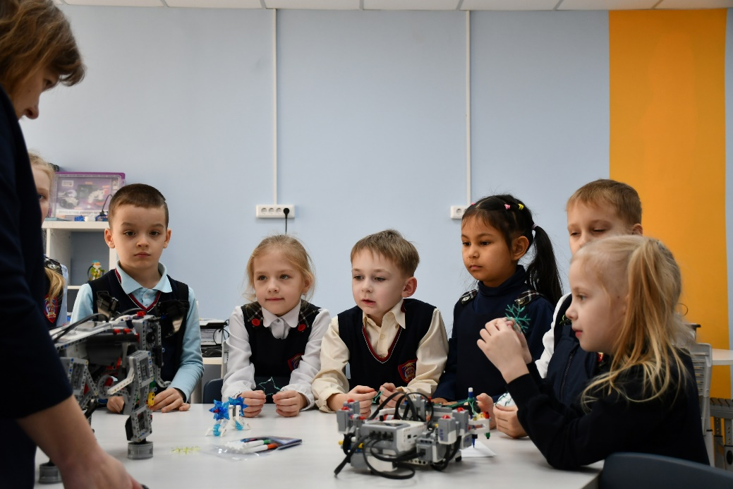

Slide 6
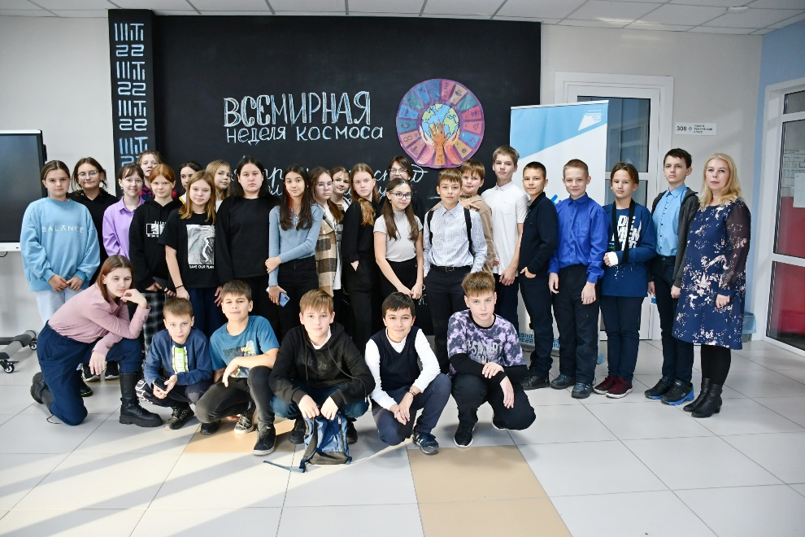
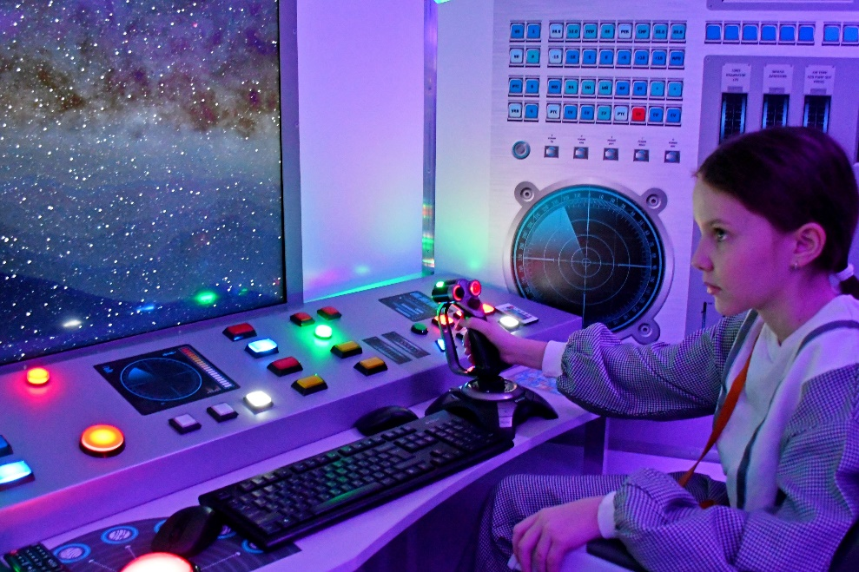
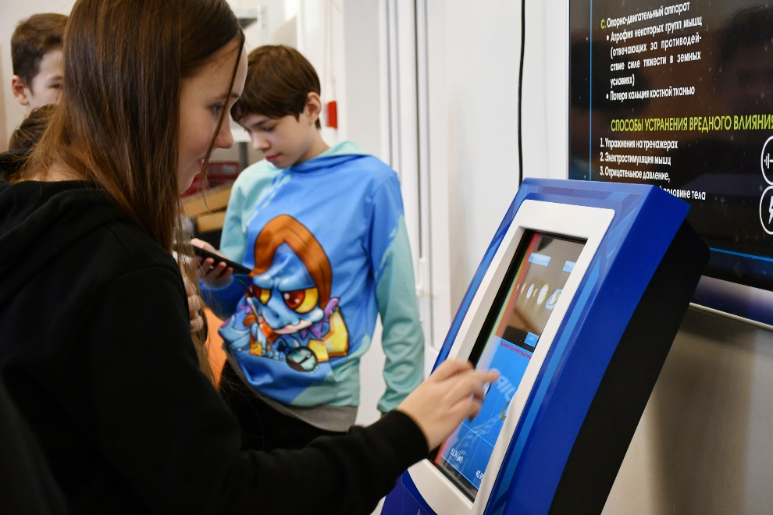
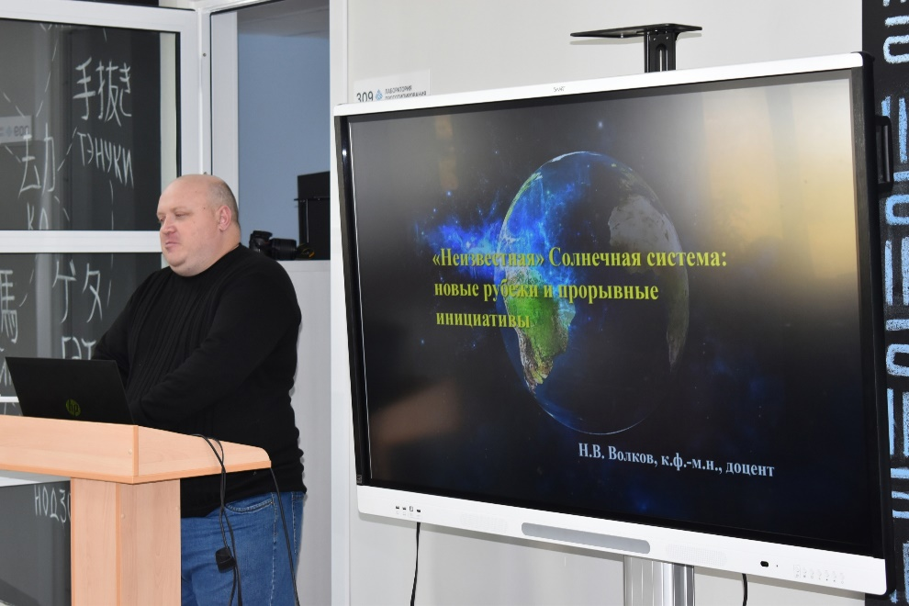
Интерактивный квест «Астрономический полигон: на пути к звёздам»

Slide 7
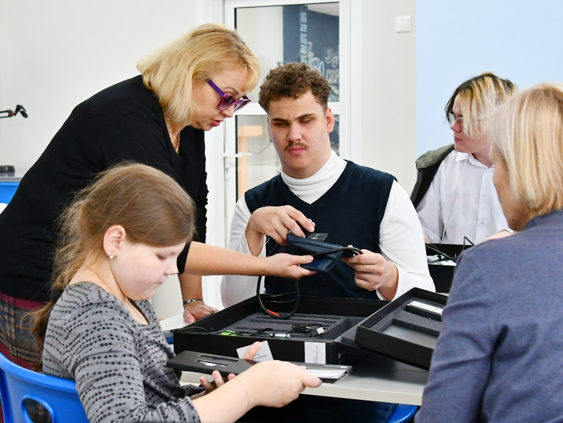
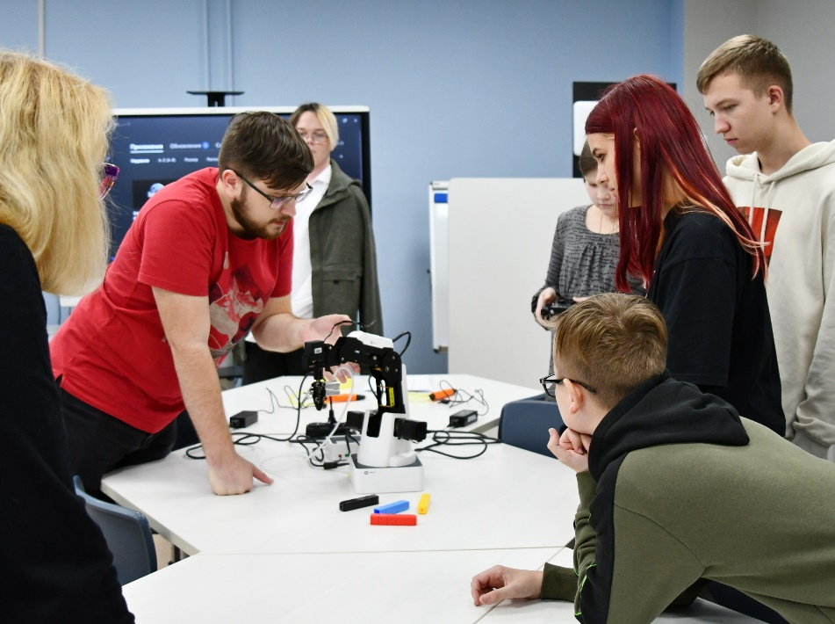
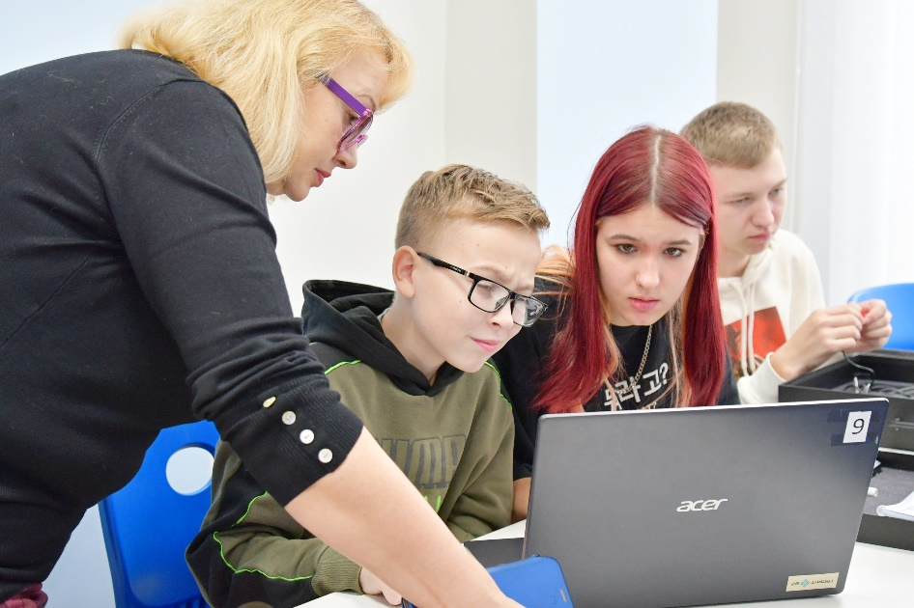
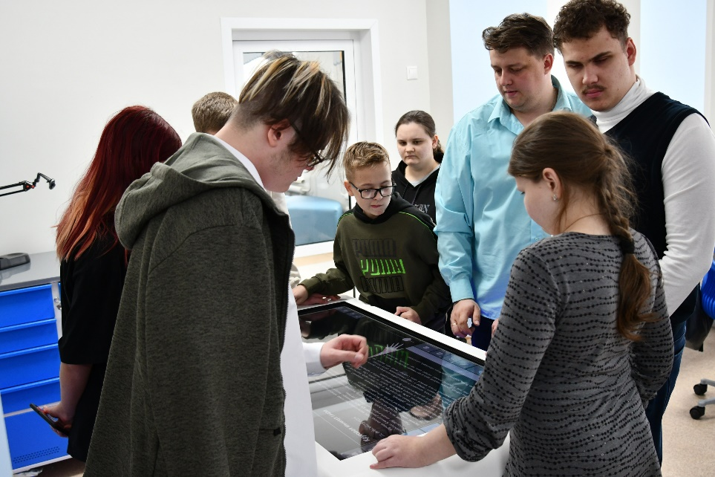
«В мире науки и технологий»

Slide 8
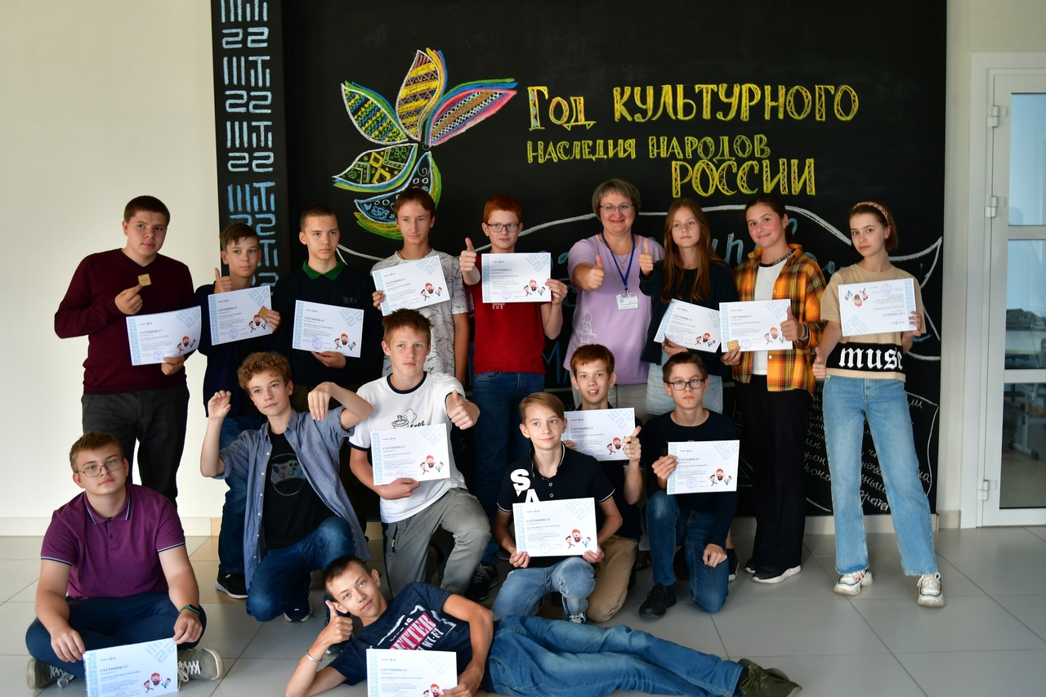

Slide 9
Эффективность деятельности центра за 2022 г.
 | Наименование индикатора/показателя | Плановый показатель | Показатель на 31.12.2022
1 | Общий объем программ дополнительного образования детей (человеко-часов) | 60 000 | 62424
2 | Общий объем проведенных профильных региональных смен (человеко-дней) | 23 500 | 23875
3 | Доля детей, обучающихся в 5- 11-х классах, вовлеченных в мероприятия по выявлению и сопровождению одаренных детей (процентов) | 10 % | 10 %
4 | Численность детей, участвующих в программах и мероприятиях (человек) | 9300 | 13 417
5 | Число проведенных региональных мероприятий (единиц) | 40 | 55

Slide 10
Проблемы:
1. Отсутствуют методические рекомендации по разработке и реализации образовательных программ, направленных на развитие способностей одаренных детей.
2. Взаимодействие с муниципалитетами по вопросам выявления и поддержки талантов у детей и молодежи, вовлечение "Точек роста" в региональные мероприятия.
3. Проблемы в ПК в рамках работы с одаренными детьми ( недостаточно заявок на программы повышения квалификации в ОЦ "Сириус", трудности с прохождением конкурсного отбора на программы).
4. Трудности в привлечении профильных преподавателей для реализации программ для одаренных детей.
5. Недостаточно разработано программ с использованием дистанционных технологий для обеспечения доступности поддержки одарённых детей, проживающих на всей территории Алтайского края.

Slide 11
Предложения
1. Продолжить практику проведения мероприятий и конкурсов по выявлению талантов у детей и молодежи;
2. Использовать практику выездных семинаров, мастер-классов в муниципалитеты;
3. Организовать очный конкурс для "Точек роста" с целью повышения мотивации педагогов и обучающихся в использовании оборудования для достижения целей проекта.

